Slide 1
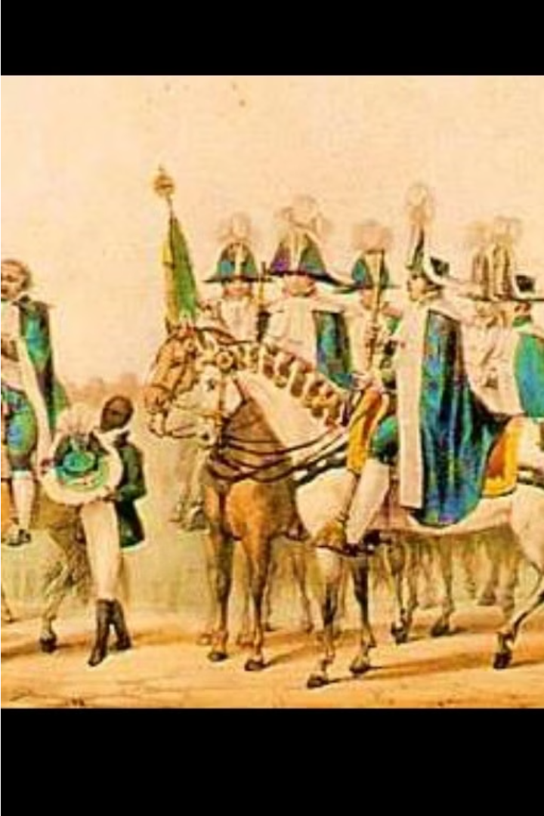

Sabinada
A Sabinada foi um importante movimento revolucionário que ocorreu na Bahia, Brasil, no início do século XIX. Essa revolta buscava a independência da província da Bahia e a restauração da monarquia no Brasil.

Slide 2

O que é a Sabinada?
A Sabinada foi uma revolta popular que aconteceu em Salvador, Bahia, entre 1837 e 1838. O movimento foi liderado por tropas militares e por cidadãos comuns que desejavam a separação da Bahia do Império do Brasil e o retorno da monarquia.

Slide 3
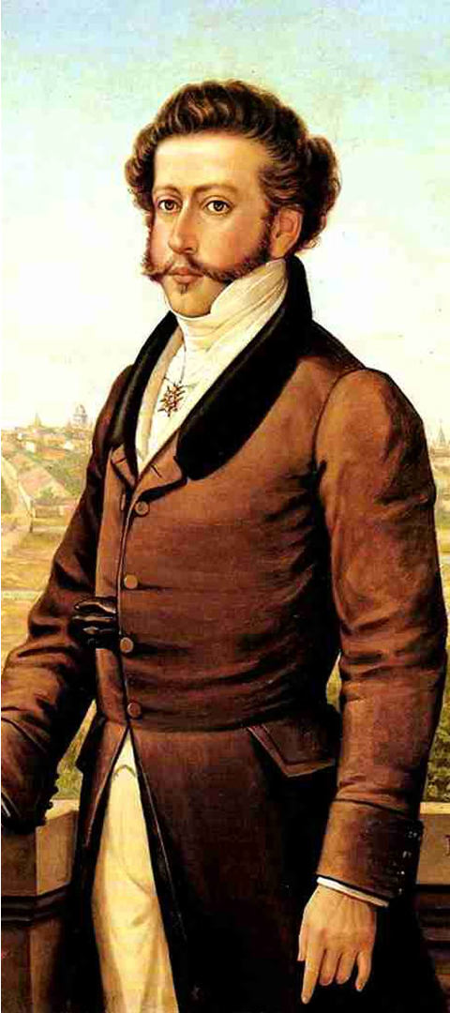
Contexto histórico da Sabinada
1
Abdicação de D. Pedro I
A abdicação de D. Pedro I em 1831 criou um período de instabilidade política no Brasil.
2
Regência e conflitos
O período regencial que se seguiu foi marcado por diversos conflitos e revoltas regionais.
3
Descontentamento na Bahia
A Bahia estava insatisfeita com o Governo central e via na Sabinada uma oportunidade de conquistar maior autonomia.

Slide 4
Líderes e participantes da Sabinada
Líderes
Participantes
Apoio popular
Os principais líderes da Sabinada foram os coronéis da Guarda Nacional, como Francisco Sabino Álvares da Rocha Vieira.
Além dos militares, a Sabinada contou com a participação de comerciantes, intelectuais e cidadãos comuns descontentes com o Governo central.
O movimento conseguiu amplo apoio da população soteropolitana, que via na Sabinada uma oportunidade de conquistar maior autonomia.

Slide 5
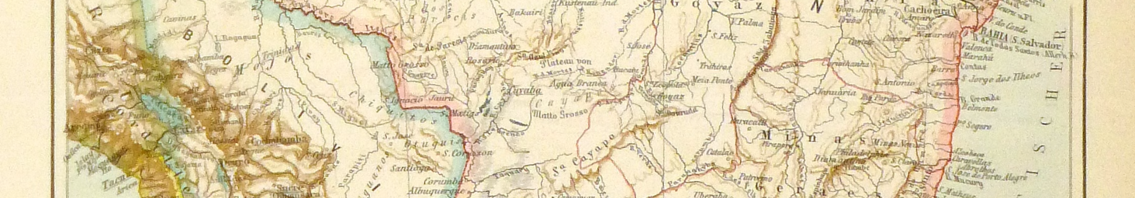
Objetivos e reivindicações da Sabinada
1
Independência da Bahia
2
Restauração da Monarquia
3
Reformas Políticas
Outros objetivos incluíam a implementação de reformas políticas e sociais que atendessem às demandas da população baiana.
O principal objetivo da Sabinada era a separação da Bahia do Império do Brasil e a conquista de uma maior autonomia provincial.
Os revoltosos também reivindicavam o retorno do sistema monárquico, em oposição ao regime republicano vigente.

Slide 6
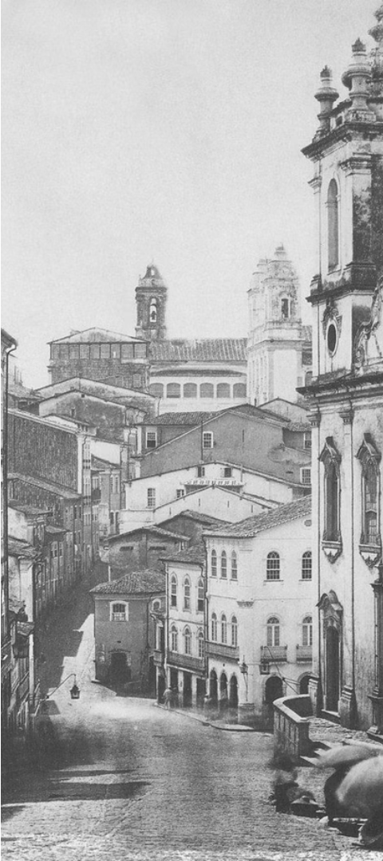



Desenvolvimento e desfecho da Sabinada
Início da Revolta
A Sabinada começou com a tomada do Palácio do Governo em 7 de novembro de 1837 por forças leais ao movimento.
Governo Provisório
Os revoltosos formaram um Governo Provisório na Bahia, liderado por Francisco Sabino Álvares da Rocha Vieira.
Derrota e Fim
Após sete meses, as forças legalistas do Império conseguiram derrotar os rebeldes e reconquistar o controle da Bahia.

Slide 7
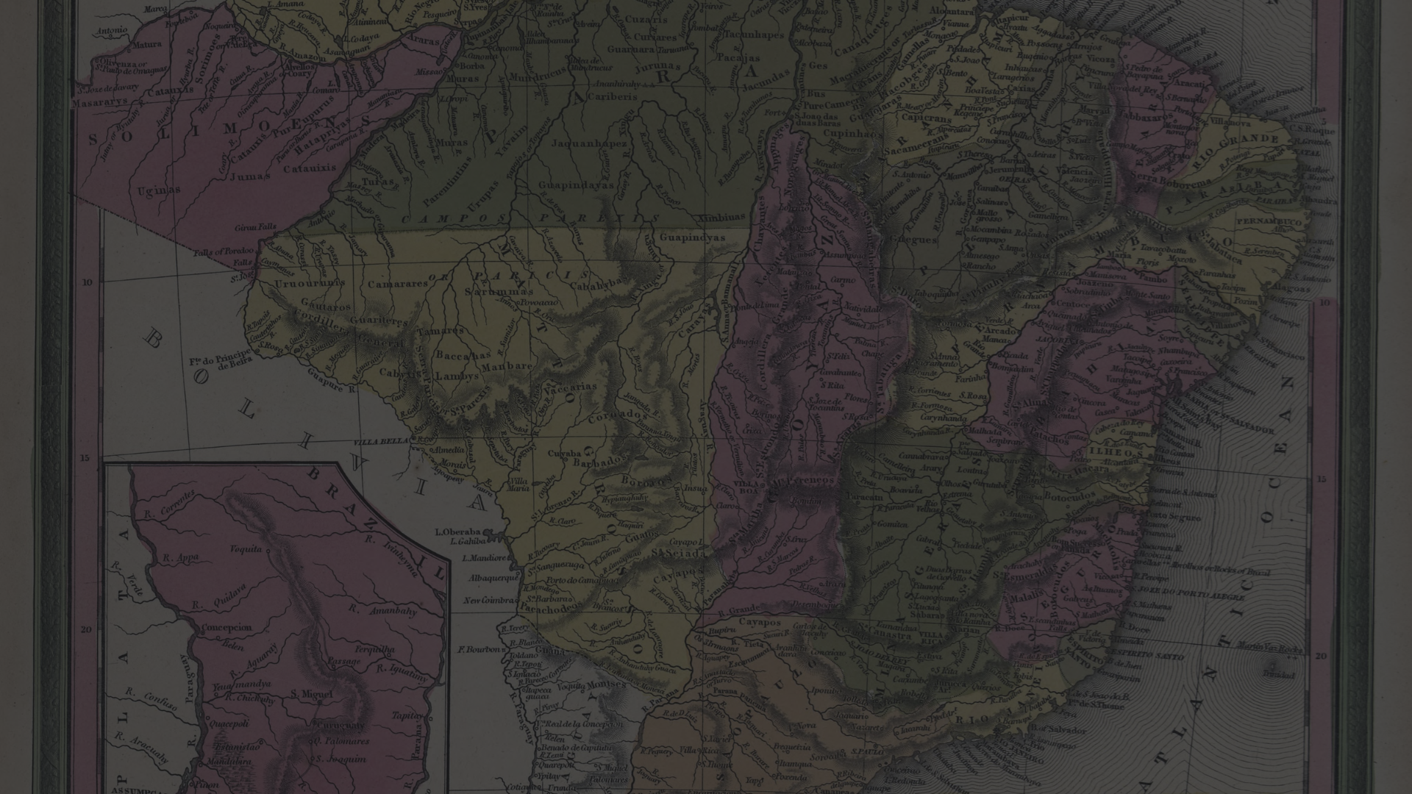
Impacto da Sabinada na história do Brasil
Resistência regional
Redemocratização
Autonomia provincial
A Sabinada demonstrou a força dos movimentos regionais de resistência ao poder central no Brasil do século XIX.
Mesmo derrotada, a Sabinada contribuiu para o posterior processo de redemocratização do país.
O movimento fortaleceu as reivindicações por maior autonomia das províncias no Império brasileiro.

Slide 8



Conclusão e lições aprendidas
Legado Histórico
Redemocratização
Resistência e Adaptação
A Sabinada deixou um importante legado na história do Brasil, demonstrando a força dos movimentos regionais e a busca por maior autonomia.
O movimento contribuiu para o processo de redemocratização do país, apesar de ter sido derrotado militarmente.
A Sabinada mostra que os movimentos revolucionários no Brasil precisam se adaptar e evoluir para alcançar seus objetivos.

